Slide 1


Slide 2
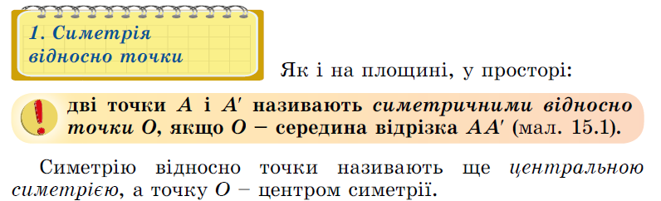


А
С
А'

Slide 3

При симетрії
відносно
початку координат О точці А(x; y; z) буде симетрична точка з протилежними координатами
А' (– x; – y; – z).

Slide 5
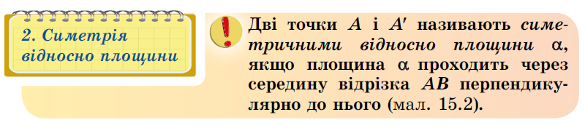
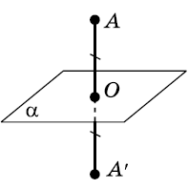


Slide 6
Дві точки А і А' є симетричними відносно площини β, якщо ця площина є перпендикулярною до відрізка АА' і ділить його навпіл.
Така симетрія називається дзеркальною.
Площина β – площина симетрії.
При симетрії відносно координатної площини точці А(x; y; z) буде симетрична така точка, у якої відповідні даній площині координати будуть без зміни, а інша – з протилежним знаком.
β
А
А'

Slide 7

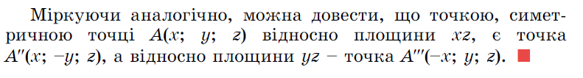

Slide 8
